Slide 1
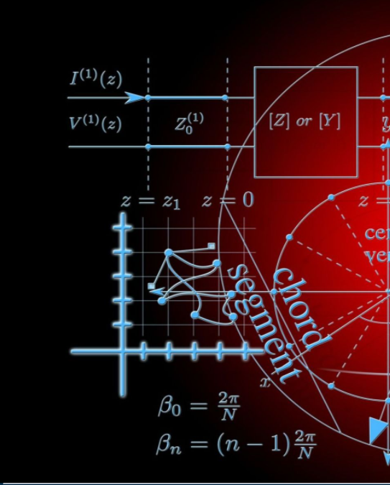
FISA - S6
Initiation au calcul scientifique
Modalités et déroulement
Sébastien DE ROSSI - Julien VILLEMEJANE

Slide 2
FISA-S6 / Init. Calc. Sci.
Sébastien DE ROSSI - Julien VILLEMEJANE
Présentation
Dans le métier d'ingénieur·e le calcul scientifique sur ordinateur est devenu une nécessité dans les phases de conception et de traitement des données.
Basé sur approche active en mode projet, l'enseignement utilisera le logiciel MATLAB® pour aborder cette compétence métier.
Vous découvrirez quelques méthodes numériques permettant de simuler des phénomènes physiques de notions acquises en cours d'optique et d'électronique et de traiter des données expérimentales obtenues en travaux pratiques (diffraction, optique de Fourier).

Slide 3
FISA-S6 / Init. Calc. Sci.
Sébastien DE ROSSI - Julien VILLEMEJANE
Modalités
Durée : 20h = 10 séances de 2h
Forme des apprentissages :
Approche projet / problème
En lien avec les TP de diffraction et de détramage
Travail en binômes sur machine
Evaluations :
Compte-rendu de TP
Soutenance de projet

Slide 4
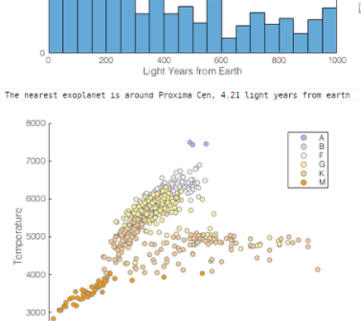

FISA-S6 / Init. Calc. Sci.
Sébastien DE ROSSI - Julien VILLEMEJANE
Objectif principal
Concevoir et mettre en place un programme informatique de simulation ou/et de traitement de données (sous Matlab ou langage équivalent) dans un contexte scientifique.

Slide 5
FISA-S6 / Init. Calc. Sci.
Sébastien DE ROSSI - Julien VILLEMEJANE
Objectifs pédagogiques
Modéliser simplement une problématique scientifique (interférométrie, diffraction, traitement de l’information)
Mobiliser l’environnement Matlab pour résoudre un problème numérique
Visualiser des données 1D (tracé de courbes, ...) et 2D
Utiliser quelques fonctions intégrées de base de calcul numérique
Ecrire des programmes simples pour réaliser des calculs numériques particuliers
Rendre compte des résultats de manière synthétique et en utilisant des représentations pertinentes
Valider les résultats de simulation ou/et de traitement vis-à-vis de la problématique scientifique abordée (limitations du calcul numérique, codage des nombres, discrétisation)
Identifier des ressources variées (en ligne, forum, polycopiés de cours, expert·e·s,...) pertinentes et fiables pour résoudre une problématique de calcul scientifique

Slide 6
FISA-S6 / Init. Calc. Sci.
Sébastien DE ROSSI - Julien VILLEMEJANE
Déroulement
Séance 1
Séance 2
Séance 3
Séquence 1
Modulation signaux électriques 1D
Code comm
+CR
10%
Problématique
*salle TP elec + acquisition
TP Diffraction Gpe1
Retour livrables
Entreprise
Echanges
Séquence 2
Analyse des images du TP Diffraction
Image 2D (diffrac carre/rect) + coupe + fit sinc
CR TP
20%
Livrables
TP Diffraction Gpe2
TP Détramage 1 Gpe1
TP Détramage 1 Gpe2
Présentation code
Entreprise
Séquence 3
Simulation du détramage (FFT 2D)
Code comm
Demo
30%
TP Détramage 2 Gpe1
TP Détramage 2 Gpe2
Séance 10
Evaluation finale
15 min / binôme
40%

Slide 7
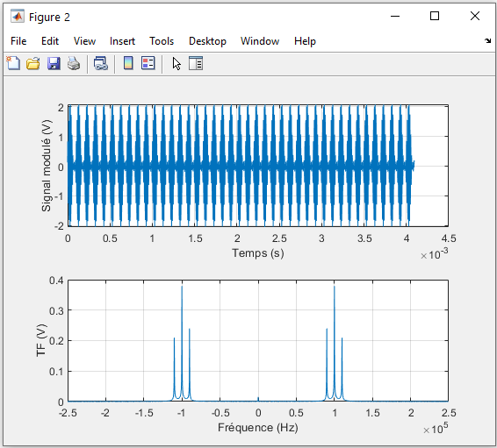
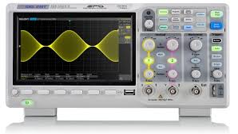
FISA-S6 / Init. Calc. Sci.
Sébastien DE ROSSI - Julien VILLEMEJANE
Séquence 1
3 séances
Traitement de l’information
Signaux électriques
Problématiques :
Acquérir des échantillons (oscilloscope)
Afficher des données expérimentales
Traiter ces données (FFT1D, filtrage)
Ressources :
Cours de Hervé Sauer
http://lense.institutoptique.fr/matlab/
Livrables (fin de séance 3) :
Code commenté
Figures et analyses des résultats

Slide 8
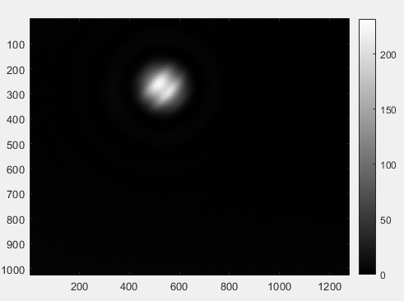
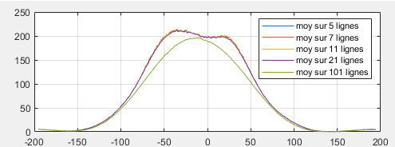
FISA-S6 / Init. Calc. Sci.
Sébastien DE ROSSI - Julien VILLEMEJANE
Séquence 2
3 séances
Analyse d’images liées au TP de diffraction
Problématiques :
Acquérir des images de diffraction (TP Diffraction)
Traiter les images en 2D
(FFT2D, coupe, moyennage, fit)
Livrables (fin de séance 6) :
Code commenté
Figures et analyses des résultats
(à inclure dans le CR du TP de diffraction)

Slide 9
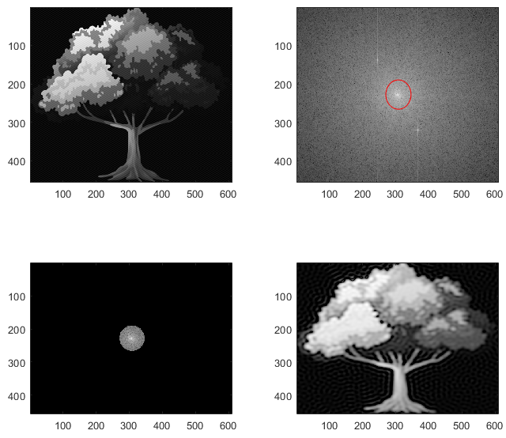
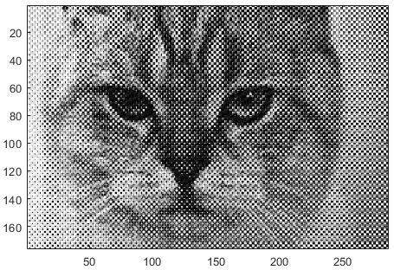
FISA-S6 / Init. Calc. Sci.
Sébastien DE ROSSI - Julien VILLEMEJANE
Séquence 3
3 séances
Simulation des expériences de détramage
Problématiques :
Simuler une expérience de détramage d’images
Comparer les résultats
Livrables (fin de séance 9) :
Démonstration sur une image tramée
Code commenté

Slide 10
FISA-S6 / Init. Calc. Sci.
Sébastien DE ROSSI - Julien VILLEMEJANE
Evaluation
Livrables intermédiaires
Séquence 1 : Code commenté, figures et analyses
Séquence 2 : CR de TP diffraction avec code commenté et figures analysées
Séquence 3 : Démonstration et code commenté
10%
20%
30%
Evaluation finale
Présentation (15 min / binome) où seront évalués :
cadre théorique
modélisation/simulation réalisée
réutilisabilité/modularité du code / commentaires
efficacité des instructions
40%

Slide 11
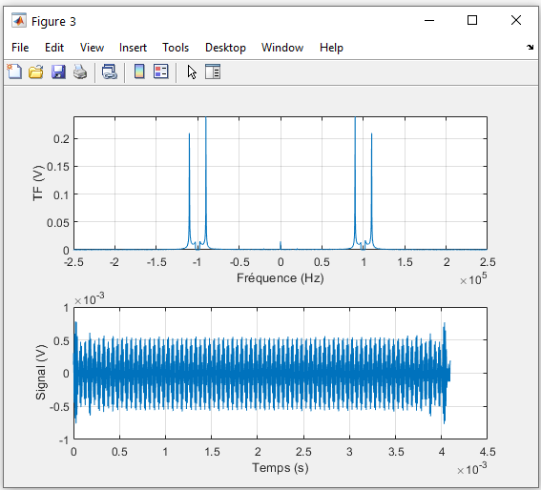
FISA-S6 / Init. Calc. Sci.
Sébastien DE ROSSI - Julien VILLEMEJANE
Séquence 1
3 séances
Traitement de l’information
Signaux électriques

